Slide 1



Séminaire national BTS Audiovisuel
10 décembre 2013
Lycée Jacques Prévert - Boulogne Billancourt

Slide 2
Modalités de l’examen
Séminaire national BTS Audiovisuel
Programme de la journée

Slide 3
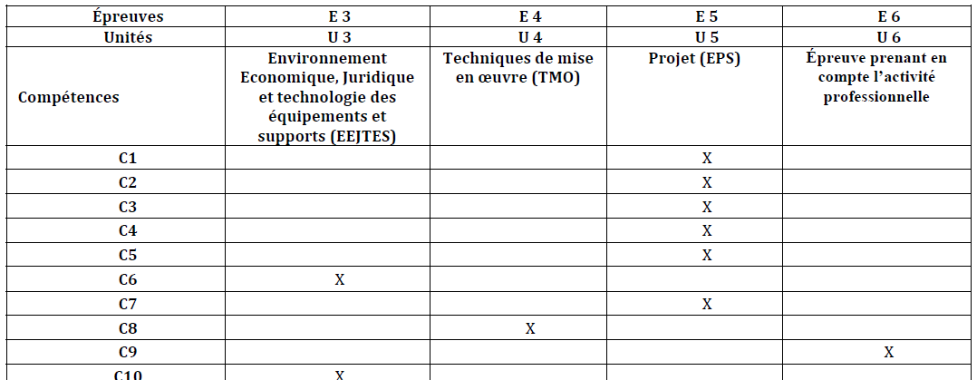
Séminaire national BTS Audiovisuel
Modalités de l’examen
Les épreuves ont pour objectif d’évaluer l’acquisition des compétences spécifiées dans les tableaux des unités constitutives du diplôme.
Une compétence est évaluée dans une seule épreuve. Exemple :

Slide 4
Séminaire national BTS Audiovisuel
Modalités de l’examen

Slide 5
Séminaire national BTS Audiovisuel
Modalités de l’examen
E3 : EEJTES (Environnement économique, juridique et technologie des équipements et des supports) - Coeff 4 - spécifique à l’option Gestion de production
Contexte de l’épreuve : mise en place et suivi administratif, juridique et financier d’un projet en s’appuyant sur une connaissance solide des technologies des équipements et des supports.

Slide 6
Séminaire national BTS Audiovisuel
Modalités de l’examen
Epreuve ponctuelle écrite en deux parties construites à partir d’un unique projet de production
  Questionnement économique et juridique à partir du projet de production (3 heures, coeff 2). Correction par un professeur enseignant l’EEJ
  Questionnement en technologie des équipements et des supports sur le système technique support (3 heures, coeff 2). Correction par un professeur enseignant TES

Slide 7
Séminaire national BTS Audiovisuel
Modalités de l’examen
E3 : PTES (Physique et technologie des équipements et des supports) - spécifique à chaque option :
- Métiers de l'image (coeff 4)
- Métiers du son (coeff 4)
- Techniques d'ingénierie et exploitation des équipements (coeff 4)
- Montage et postproduction (coeff 3)
Contexte de l’épreuve : mise en place d’un projet en s’appuyant sur une connaissance solide des technologies des équipements et des supports et des principes physiques associés.

Slide 8
Séminaire national BTS Audiovisuel
Modalités de l’examen
Epreuve ponctuelle écrite en deux parties construites à partir d’un unique projet de production
  Questionnement en technologie des équipements et des supports (3 heures, 50% de la note). Correction par un professeur enseignant TES
  Questionnement en physique (3 heures, 50% de la note). Correction par un professeur enseignant la physique

Slide 9
Séminaire national BTS Audiovisuel
Modalités de l’examen
E4 : TMO (Technique de mise en oeuvre) – Coeff 4 - spécifique à chaque option
Contexte de l’épreuve : mise en œuvre d’un dispositif ou d’une opération à réaliser à partir de situations professionnelles (savoir-faire).
Les situations professionnelles s’appuieront sur des typologies d’activités différentes.

Slide 10
Séminaire national BTS Audiovisuel
Modalités de l’examen
CCF (étab PU, PRsc, habilités, form. prof. continue) en deux situations d’évaluations équivalentes à l’épreuve ponctuelle d’au moins 4 heures
  Première situation dans le second semestre de la première année.
  Seconde situation pendant les mois de janvier et de février de la seconde année.
  Chaque situation cible l’évaluation de compétences complémentaires.
  Une fiche d’évaluation des compétences du candidat est adressée au jury par l’équipe pédagogique de l’établissement.
  Les thèmes de CCF de TMO sont proposés annuellement par chaque centre d’examen à l’IA-IPR en charge de la discipline.

Slide 11
Séminaire national BTS Audiovisuel
Modalités de l’examen
Epreuve ponctuelle pratique (autres candidats) - 4 heures + ½ heure pour la lecture, l’appropriation et la préparation du sujet
  Commission constituée de deux professeurs et un professionnel de la spécialité

Slide 12
Séminaire national BTS Audiovisuel
Modalités de l’examen
E5 : EPS (Épreuve professionnelle de synthèse) – Coeff 5 (4 pour l'option Gestion de la production) -
Deux sous-épreuves :
  E51 : Projet à caractère professionnel – Coeff 4 pour toutes les options
  E52 : Sous épreuve à caractère EEJ attachée au projet à caractère professionnel – Coeff 1 – (sauf option Gestion de la production)
Contexte de l’épreuve : projet de production audiovisuelle conduit en équipe.

Slide 13
Séminaire national BTS Audiovisuel
Modalités de l’examen
E51 : Epreuve ponctuelle (étab PU, PRsc, habilités) en deux parties.
  Projet de 150 heures maximum et conduit pendant une période de 6 semaines.
  Première partie (coeff 2) : 2 revues de production (20 min chacune, coeff 1).
  Deuxième partie (coeff 2, 45 min) : exposé du candidat 20 min + entretien 25 min.
  Le cahier des charges du produit audiovisuel sera rédigé par le centre d’examen et validé par une commission nationale

Slide 14
Séminaire national BTS Audiovisuel
Modalités de l’examen
E51 : Modalités adaptées pour :
  Epreuve en CCF (formation professionnelle continue habilitée).
  Epreuve ponctuelle (étab PRhc, …)
  Epreuve ponctuelle (expérience professionnelle et enseignement à distance)

Slide 15
Séminaire national BTS Audiovisuel
Modalités de l’examen
E51 : Commissions d’évaluation
  CCF : équipe pédagogique
  Ponctuelle, partie « revues de production » : au moins deux professeurs de l’équipe pédagogique (dont un professeur de CAA sur l’une des revues et le professeur responsable du projet)
  Ponctuelle, partie « interrogation finale » : deux professeurs et un professionnel de la spécialité (il est recommandé d’inclure un professeur d’économie gestion)

Slide 16
Séminaire national BTS Audiovisuel
Modalités de l’examen
E52 : Epreuve ponctuelle orale (étab PU, PRsc, habilités).
  Elle s’appuie sur le dossier commun et le dossier individuel.
  Exposé de 5 minutes par le candidat + entretien de 10 minutes avec la commission.
E52 : Modalités adaptées pour :
  Epreuve en CCF (formation professionnelle continue habilitée).
  Epreuve ponctuelle (étab PRhc, …)
  Epreuve ponctuelle (expérience professionnelle et enseignement à distance)

Slide 17
Séminaire national BTS Audiovisuel
Modalités de l’examen
E52 : Commissions d’évaluation
  CCF : équipe pédagogique (en particulier par le professeur d’économie et gestion)
  Ponctuelle : mêmes personnes que pour la sous-épreuve E5.1

Slide 18
Séminaire national BTS Audiovisuel
Modalités de l’examen
E6 : Situation en milieu prof. – Coeff 1
Contexte de l’épreuve : stages ou activités professionnelles.

Slide 19
Séminaire national BTS Audiovisuel
Modalités de l’examen
Voie scolaire - Compléments sur le stage
  Durée de HUIT à DIX semaines
  A partir de la fin de la première année, à compter de la date du début des épreuves écrites du BTS.
  Il est souhaitable qu’il soit aménagé en plusieurs périodes.
  En fin de stage, un certificat est remis au stagiaire par le responsable de l’entreprise attestant la présence de l’étudiant. Un candidat qui n’aura pas présenté cette pièce ne pourra être admis à se présenter à l’épreuve E6.
  Rapport de stage : privilégier les développements personnels; 30 pages maxi hors annexes
  Au terme du stage, le(s) professeur(s) concerné(s) et le(s) tuteur(s) de l'entreprise déterminent conjointement l'appréciation qui sera proposée à l'aide de la fiche d’appréciation du travail réalisé.

Slide 20
Séminaire national BTS Audiovisuel
Modalités de l’examen
Contraintes :
  Rapports de stage ou d’activité professionnelle sont remis deux semaines minimum avant le début des épreuves écrites (sauf évaluation en CCF).
  Chaque stage ou activité professionnelle fait l’objet d’un rapport rédigé par le candidat.
  Le rapport de 20 pages maximum hors annexes est remis sous la forme d’un document papier et d’un fichier pdf.
  Chaque rapport inclut également :
    la convention signée par l’entreprise ;
    une fiche d’appréciation par période de stage.

Slide 21
Séminaire national BTS Audiovisuel
Modalités de l’examen
Epreuve ponctuelle orale (étab PU, PRsc, habilités).
  Elle s’appuie sur un ou plusieurs rapports.
  Exposé de 15 minutes par le candidat + entretien de 15 minutes avec la commission.
Modalités adaptées pour :
  Epreuve en CCF (formation professionnelle continue habilitée).
  Epreuve ponctuelle (étab PRhc, …)
  Epreuve ponctuelle (expérience professionnelle et enseignement à distance)

Slide 22
Séminaire national BTS Audiovisuel
Modalités de l’examen
Commissions d’évaluation
  CCF : équipe pédagogique
  Ponctuelle : deux professeurs + professionnel de la spécialité.

